Slide 1





Éditeur de logiciel
Rémi De Lima
Kevin Lot

Slide 2

ParamFetcher & Serializer
avec NestJS
https://github.com/dotic/demo-param-fetcher-serializer

Slide 3


01. Framework
Quelques exemples

Slide 4

Avantages
Exemples
Ensemble d'outils
Librairies
"Evite de recréer la roue"
Java Spring
Django
Inconvénients
Ruby on Rails
Symfony
Fonctionnement parfois invisible
Apprentissage long - RTFM
Notes:
Etc (en .net)

Slide 5
01. NestJS
Avantages, inconvénients
et solutions

Slide 6
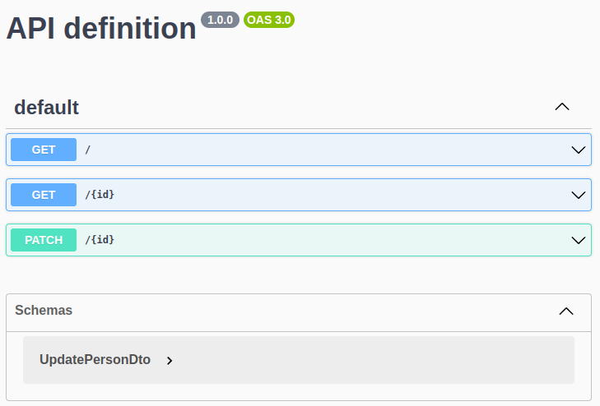

NestJS
NestJS est un framework backend pour monter rapidement une API
Utilise le moteur d'API express ou fastify

Slide 7
Les avantages
de NestJS
1
TypeScript
2
Structure modulaire
3
Injection de dépendances
4
Tests unitaires et end2end
5
Controllers
6
Utilisable en micro-services
7
Librairies puissantes
Envoi d’emails
Base de données / ORM
Configuration de paramètres d'environnement
Journaux
Etc.

Slide 8
Toujours des inconvénients
Solutions
Intégrations des librairies :
Impose de bien comprendre le fonctionnement des modules
Toujours beaucoup de requêtes SQL à écrire (notamment les plus simples)
Serialization (class-transformer)
Validation (class-validator)
ParamFetcher
(inspiré du ParamConverter de Symfony)

Slide 9
02. Controller
Les contrôleurs sont chargés de traiter les demandes entrantes et de renvoyer les réponses au client.
Notes:
Demo controller "hello world"

Slide 10
03. OpenAPI
Swagger UI
Notes:
Demo controller "hello world"

Slide 11
04. TypeORM
Object-Relational mapping

Slide 12
05. Serialization
Transformation et assainissement des données

Slide 13
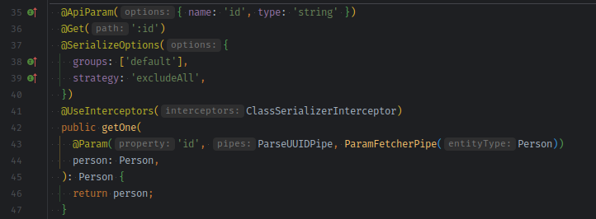
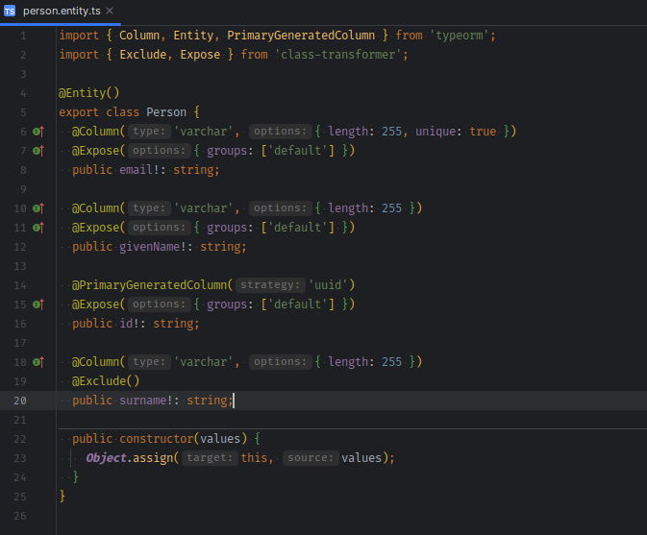
Controller
Entity
Serialization

Slide 14
05. ParamFetcher

Slide 15
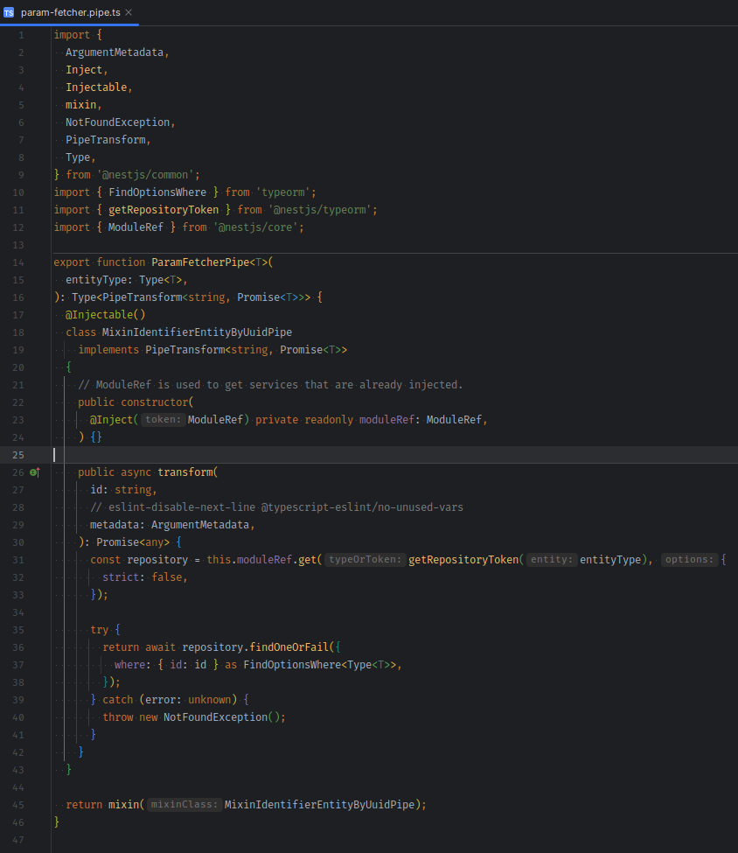
ParamFetcherPipe

Slide 16
04. Exemple avec un PATCH

Slide 17
Conclusion
Simplification du développement

Slide 18
Merci !
Avez-vous des questions ?

